Slide 1
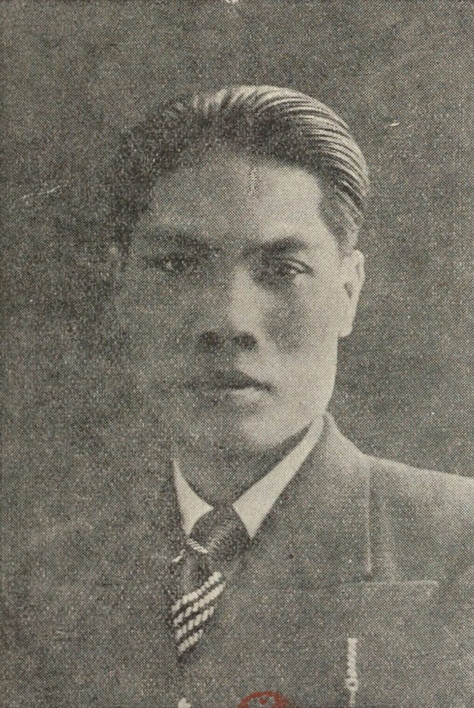
THỰC HÀNH ĐỌC HIỂU
Đình công và nổi dậy (Trịch kịch Kim tiền)
VI HUYỀN ĐẮC

Slide 2
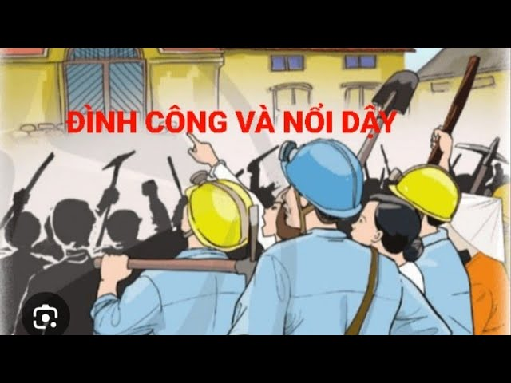
HOẠT ĐỘNG 1:
KHỞI ĐỘNG

Slide 3
Nhắc lại các đặc điểm của thể loại bi kịch đã học ở VB Sống, hay không không sống?

Slide 4
HOẠT ĐỘNG 2
HÌNH THÀNH KIẾN THỨC MỚI

Slide 5
I. ĐỌC- TÌM HIỂU CHUNG
1. Đọc, tìm hiểu từ khó
- Đọc
- Tìm hiểu chú thích ⁽¹⁾, từ khó (ở chân trang).

Slide 6
I. ĐỌC- TÌM HIỂU CHUNG
2. Tìm hiểu chung về văn bản
2.1. Tác giả Vi Huyền Đắc
-Nhóm 1: Giới thiệu về tác giả Vi Huyền Đắc và vở kịch Kim tiền
-Nhóm 2: Giới thiệu về đoạn trích “Đình công và nổi dậy” (theo PHT số 01)

Slide 7
2. Tìm hiểu chung về văn bản
2.1. Tác giả Vi Huyền Đắc
PHT 01: Tìm hiểu đoạn trích “Đình công và nổi dậy”
Vị trí đoạn trích | .......
Tóm tắt | .....
Sự kiện chính | .......
Tuyến nhân vật | .......
Nhân vật đại diện cho mỗi tuyến | .......

Slide 8
2.1. Tác giả Vi Huyền Đắc
- Vi Huyền Đắc quê ở Quảng Ninh, ông có khoảng thời gian dài sinh sống, lập nghiệp và đã thành danh tại đất Cảng Hải Phòng.
Vi Huyền Đắc (1899 - 1976)

Slide 9
2.1. Tác giả Vi Huyền Đắc
- Sự nghiệp sáng tác: Là người đặt nền móng cho nền kịch nước nhà. Ông viết khoảng 20 vở kịch. Ông viết kịch, đề cao người lương thiện, tình chung thủy; quan điểm xã hội tiến bộ và lòng yêu tự do, chống lễ giáo phong kiến của Vi
Huyền Đắc ngày càng rõ nét. Ông chỉ thật sự nổi tiếng khi ra mắt vở Kim tiền và Ông Ký Cóp.

Slide 10
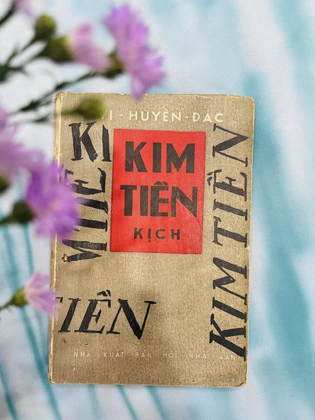
2.2. Tác phẩm: Vở kịch Kim tiền
a. Xuất xứ: Tác phẩm Kim tiền được đăng trên báo Ngày nay, từ số 99 đến số 107, diễn lần đầu tại Nhà hát Lớn thành phố Hải Phòng năm 1938.
b. Tóm tắt kịch Kim tiền (SGK)

Slide 11
2.3. Đoạn trích: Đình công và nổi dậy
a. Vị trí đoạn trích: Đoạn trích Đình công và nổi dậy thuộc đoạn thứ bốn của vở kịch kể về cuộc đấu tranh của cu-li mỏ Tiêu Giao do sự áp bức bóc lột nặng nề của ông chủ mỏ Trần Thiết Chung.

Slide 12
b. Tóm tắt:
- Sự việc 1: Sau khi được loong toong báo có nổi loạn, bên ngoài xa xa có tiếng hò reo lúc rõ lúc không rõ, tùy theo gió thổi, Trần Thiết Chung gọi điện nhờ quan đồn Tây giúp.
- Sự việc 2: Trong khi nói tê-lê-phôn, tiếng ồn ào ngày càng to hơn thì bà Ba nhìn xuống ông rồi lại nhìn ra cửa lo lắng.

Slide 13
- Sự việc 3: Khi người lao động tiến đến, kéo đổ cột dây thép, ông Chung sai loong toong chặn cửa, rồi lấy ra một khẩu súng lục và giơ lên.
- Sự việc 4: Quân nổi loạn đốt nhà kho, bà Ba bỗng kêu thét. Trần Thiết Chung buộc phải ra cửa đối thoại với những người nổi dậy, đã bị thương và chết.
- Sự việc 5: Bất ngờ, cả Bích nhảy xuống bóp cổ bà ba, mở két tủ nổi dậy phá tung cửa xông vào.

Slide 14
c. Sự kiện chính: gia đình ông chủ mỏ Trần Thiết Chung do hám lời đã ra sức bóc lột công nhân lao động dẫn tới kết cục bi thảm công nhân đình công, nổi dậy chống lại.

Slide 15
d. Nhân vật: trong đoạn trích gồm hai tuyến chính:
- Tuyến một: gồm ông chủ mỏ Trần Thiết Chung, vợ ba (bà Ba), loong toong (người giúp việc), Cả Bích (con trai của Trần Thiết Chung).
- Tuyến hai: những người nổi dậy (công nhân mỏ làm thuê cho Trần Thiết Chung)
- Nhân vật tiêu biểu:
+ Tuyến một: Trần Thiết Chung
+ Tuyến hai: đám đông (người dưới đường- công nhân mỏ)

Slide 16
II. ĐỌC HIỂU VĂN BẢN
1. Bối cảnh đoạn trích
- Đoạn trích trên sử dụng lời đối thoại: cuộc đối thoại của các nhân vật trên sân khấu:
+ Cuộc đối thoại giữa Trần Thiết Chung với loong toong và vợ ba.
+ Cuộc đối thoại giữa Trần Thiết Chung với những người dưới đường và bà Ba.

Slide 17
1. Bối cảnh đoạn trích
- Những lời chỉ dẫn sân khấu được sử dụng trong đoạn trích:
+ Dấu hiệu nhận biết: Chứ in nghiêng hoặc trong ngoặc đơn.

Slide 18
1. Bối cảnh đoạn trích
+ Ví dụ:
“Bỗng có tiếng nói léo xéo, tiếng dày chạy thình thịch lên cầu thang, rồi cửa phía buồng kế toán mở bung ra. Người loong toong mặt cắt không ra một hột máu, hớt hơ hớt hải chạy vào, nhìn về phía bản giấy không có ai, liền chạy thẳng lên buồng ăn thông vào cửa tư thất của ông Chung.”

Slide 19
1. Bối cảnh đoạn trích
- Lời thoại của nhân vật:
+ Ví dụ chi tiết, ông Chung gọi điện cho đồn lính Tây: “Tôi đây… tôi là ông Chung, chủ mỏ Tiêu Giao đây… Vâng... cu li ở mỏ tôi nó nổi loạn… Nó đương kéo nhau phá nhà kho… Vâng… nguy cấp vô cùng, quan đi vắng thì ông cứ cho ngay ông quản đem lính lại dẹp bọn cu li giúp tôi... Vâng… nếu chờ quan thì chậm quá… có thể nguy đến tính mệnh chúng tôi mất… Vâng, ông giúp chúng tôi, không bao giờ chúng tôi dám quên ơn.... Vâng... hai chục người mới được... Alo! Alo! Alo!

Slide 20
* Nhận xét về bối cảnh đoạn trích: căng thẳng, gay cấn, bộc lộ xung đột gay gắt giữa hai tuyến nhân vật (thể hiện qua lời đối thoại của các nhân vật)

Slide 21
2. Các tuyến nhân vật trong đoạn trích
2.1. Tuyến nhân vật một

Slide 22
PHIẾU HỌC TẬP SỐ 03
1. Đặc điển tuyến nhân vật một:
Nhân vật | Thái độ | Hành động | Đặc điểm tính cách
Ông Trần Thiết Chung | ...... | ..... | .......
Bà Ba | ...... | ........ | .......
Cả Bích | ....... | ....... | ......
Nhân xét | ............................
2. Tuyến nhân vật hai: Những người lao động:
- Thái độ: .................................... - Lời thoại:......................................... - Hành động:................................... - Nhận xét sức mạnh chiến đấu của những người công nhân lao động:……

Slide 23
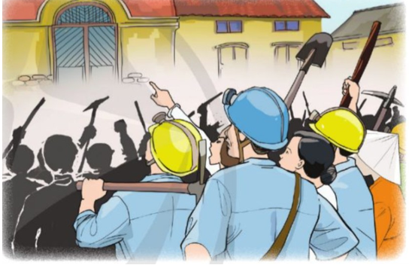
Nhân vật ông chủ mỏ Trần Thiết Chung
- Giới thiệu về nhân vật: Là một ông chủ mỏ, có cuộc sống giàu có, sung sướng: thể hiện ở việc trang phục “bộ pi-gia-ma” và “áo dài trắng” của ông và vợ; thói quen nghỉ trưa hàng ngày và dinh thự có cửa “toàn là gỗ lim” của ông.
+ Sự sung sướng đó của ông được làm nên từ mồ hôi, nước mắt, công sức của biết bao người phu mỏ.

Slide 24
Nhân vật ông chủ mỏ Trần Thiết Chung
- Thái độ, hành động, lời thoại của nhân vật Trần Thiết Chung khi cuộc đình công và nổi dậy:
+ Ban đầu:
+ + Thái độ: rất coi thường người lao động và cuộc nổi dậy “không sợ… cửa sổ toàn bằng gỗ lim nạm sắt, chúng nó có phá được còn khó…”;

Slide 25
Nhân vật ông chủ mỏ Trần Thiết Chung
+ + Hành động: Ngay lập tức gọi điện cho quan đồn xin lính có vũ khí xuống để đàn áp họ; tự tin an ủi vợ “Mình không ngại, thế nào họ cũng đến kịp... Dầu chúng nó có gậy gộc, cuốc xẻng cũng không sao đến gần mình được…. Mình đừng ngại”.
+ + Lời thoại: bỏ qua sự can ngăn của vợ vì không cho rằng họ dám làm gì nguy hiểm hơn: “Ô hay, sợ cái gì… Mình cứ để tôi ra xem chúng nó nói gì… Có súng đây, sợ gì”.

Slide 26
Nhân vật ông chủ mỏ Trần Thiết Chung
- Khi điều đình với người lao động:
+ Thái độ: vẫn giữ thái độ bề trên, coi thường; lời lẽ đanh thép, trịch thượng, không nhận ra sai lầm của mình, quát “Các anh đừng có nói bậy…” và không thừa nhận “bỏ các anh em chết đói”.
+ Hành động- lời thoại:
+ + Đổ tội cho người lao động: “Nếu các anh đi làm ăn cẩn thận, có ngày nào không phát gạo, phát hàng” chứ không nhận ra việc phát gạo phát hàng thối mốc không thể ăn được là lỗi của mình.

Slide 27
Nhân vật ông chủ mỏ Trần Thiết Chung
+ Hành động- lời thoại:
+ + Đe dọa người lao động: “Lần này là lần cuối cùng, tôi ra lệnh cho các anh, ai phải về trại ấy ngay lập tức” và “Nếu ai không nghe lời, còn đứng lảng vảng ở ngoài đường, lính ở đồn xuống ngay bây giờ, tôi sẽ hạ lệnh bắn về tội phiến loạn”.

Slide 28
-> Nhận xét về tính cách nhân vật Trần Thiết Chung:
là chủ mỏ cứng rắn, bình tĩnh, đại diện cho giai cấp tư sản: bóc lột người lao động, đối xử tàn nhẫn, thẳng tay đàn áp khi họ nổi dậy. Nhân vật đại diện cho cái ác, sự tàn bạo trong xã hội phòng kiến nửa thực dân. Ông vì đồng tiền, vì lợi ích bản thân mà đàn áp, cai trị bằng bạo lực: ông “ác nghiệt”, “hành hạ” người lao động, để cai đánh đập họ.

Slide 29
* Nhân vật bà Ba
- Lúc cuộc đình công và nổi dậy diễn ra:
+ Thái độ lo lắng, sốt ruột cho an toàn của bản thân trước cuộc nổi dậy của phu mỏ.
- Khi chồng bị bắn chết:
+ Thái độ: lo lắng, sốt ruột;
+ Hành động: Kêu khóc và “mặt ngơ ngác như hóa điên”

Slide 30
* Nhân vật bà Ba
+ + Không tiếp tục tìm cách cứu chồng mà “thò tay móc túi ông túi bên phải, túi bên trái, rồi bà rút ra một chùm chìa khóa. Bà đi ra tủ két tìm chìa khóa cho vào lỗ khóa”
tìm tài sản, phục vụ cho bản thân.
->Nhận xét về tính cách nhân vật bà Ba: là người đàn bà tha hóa về đạo đức, tham lam, biến chất.

Slide 31
* Nhân vật Cả Bích:
-Vị trí: chỉ xuất hiện chớp nhoáng trong cảnh cuối, cũng không có lời thoại nào, trước cái chết của cha mình:
- Thái độ: không hề lo lắng
- Hành động: nhảy từ cửa sổ vào, thấy cha chết cũng điềm nhiên như không mà chỉ “đứng nhìn các phía rồi chạy xông lại phía tủ két”. hắn “nhảy xổ vào giơ hai tay bóp cổ” rồi “đẩy bà Ba ngã ra đấy, rồi ra tủ két mở tủ”.

Slide 32
* Nhân vật Cả Bích:
->Nhận xét về tính cách nhân vật Cả Bích: bất hiếu, bất nhân, là đỉnh điểm của sự tha hóa nhân cách do mờ mắt bởi lợi ích của đồng tiền.

Slide 33
*Nhận xét chung về tuyến nhân vật một:
Qua ba nhân vật trong gia đình ông Chung, tác giả đã khắc họa rõ nét sự biến chất, tha hóa về mặt đạo đức, nhân cách con người của những nhân vật này. Họ đã bị che mắt bởi cám dỗ của đồng tiền mà sẵn sàng bán rẻ lương tâm, đánh mất những đạo nghĩa cơ bản nhất của con người.

Slide 34
2.2. Tuyến nhân vật thứ hai: Những người công nhân mỏ
- Là những người cùng khổ, bán sức lao động để kiếm miếng cơm nhưng do bị bóc lột quá tàn tệ đến mức không chịu được nên mới đình công và bảo nhau nổi dậy để thay đổi hoàn cảnh.
- Lời thoại:
+ Họ hỏi ông Chung đầy thống thiết: “Ông chủ đem anh em chúng tôi ra đất rừng rú này… rồi bỏ chúng tôi chết đói hay sao?”

Slide 35
2.2. Tuyến nhân vật thứ hai: Những người công nhân mỏ
+ Lí giải nguyên nhân mình đình công là do “ông phát gạo kém, gạo xấu, không ăn được, cá mắm thối” – hoàn cảnh sinh hoạt quá kham khổ, thiếu thốn, không đảm bảo yêu cầu cơ bản về thức ăn. Khi kêu ca do phải nhận gạo xấu, cá mắm thối thì “cai lại đánh đập chúng tôi”…

Slide 36
2.2. Tuyến nhân vật thứ hai: Những người công nhân mỏ
+ “Ông hành hạ chúng tôi quá…”, “Ông chỉ biết ăn no, ông bỏ chúng tôi chết đói à? Ông ác nghiệt quá… Ông chủ… Ông ác nghiệt quá…”
- Hành động:
+ Đấu tranh quyết liệt.
+ Khi bị ông Chung đe dọa cho quân lính bắn, họ không chịu nổi nên càng phản kháng và dẫn đến cái chết của chủ mỏ.

Slide 37
Nhận xét: những người lao động (đám đông) tuy là những người yếu thế, bị bóc lột, cuộc sống khổ cực, nhưng họ đã dũng cảm, quyết liệt trong dấu tranh để đòi quyền sống. Điều đó phản ánh sự lớn mạnh của giai cấp công nhân Việt Nam ở những năm ba mươi của thế kỉ XX.

Slide 38
3. Đặc điểm bi kịch thể hiện trong đoạn trích
PHIẾU HỌC TẬP SỐ O4 Tìm hiểu đặc điểm bi kịch trong đoạn trích
Các khía cạnh | Nhận xét
Đề tài | ..............
Nhân vật | .............
Hành động kịch | ..............
Xung đột kịch | ..............
.... | .................

Slide 39
3. Đặc điểm bi kịch thể hiện trong đoạn trích
- Đề tài: viết về cuộc đấu tranh quyết liệt giữa những người lao động với giai cấp tư sản trong xã hội phong kiến nửa thực dân
- Nhân vật: Nhân vật chia thành hai tuyến: phản diện và chính diện. Nhân vật được xây dựng qua lời đối thoại, thái độ, hành động, .. để bộc lộ tính cách).

Slide 40
3. Đặc điểm bi kịch thể hiện trong đoạn trích
- Hành động kịch: thể hiện rõ tính cách, hoàn cảnh nhân vật.
+ Hành động của ông Chung: gọi điện xin lính đàn áp, an ủi vợ, lấy súng, ra cửa sổ, đối chất với phu mỏ, đe dọa phu mỏ… thể hiện sự coi thường người lao động, khinh miệt họ đến tận cùng.

Slide 41
3. Đặc điểm bi kịch thể hiện trong đoạn trích
+ Hành động lục lọi túi khi chồng chết của bà Ba để lấy chìa khóa tìm tài sản cho thấy sự ích kỉ, khắc bạc của bà ta.
+ Hành động bóp cổ mẹ, đẩy ngã và chiếm chìa khóa của cả Bích thể hiện sự mất nhân cách đạo đức của hắn.

Slide 42
- Kết cục: bi kịch (vợ chồng ông Chung đã chết)
- Xung đột kịch:
+ Tính chất bi kịch thể hiện ở xung đột mâu thuẫn xã hội giữa người lao động với giai cấp tư sản (chủ mỏ_ và bi kịch gia đình vì tiền mà con cái hại cha mẹ.
- Diễn biến xung đột trong đoạn trích được xây dựng theo hướng căng thẳng, bất ngờ:

Slide 43
III. TỔNG KẾT
Khái quát những đặc sắc về nghệ thuật và nội dung của văn bản “Đình công và nổi dậy”?

Slide 44
III. TỔNG KẾT
1. Nghệ Thuật
- Ngôn ngữ sinh động, giàu hình ảnh: Ngôn ngữ trong đoạn trích rất giàu hình ảnh, âm thanh, tạo nên một bức tranh sống động về cuộc xung đột.
Xây dựng nhân vật thành công: Các nhân vật trong đoạn trích được xây dựng rõ nét, có tính cách đối lập nhau. Ông Chung tham lam, độc ác trái ngược với sự khốn khổ, oan ức của công nhân.
- Cốt truyện được xây dựng theo chiều hướng căng thẳng, dồn dập, tạo ra nhiều tình huống bất ngờ, hấp dẫn người đọc.
- Đối thoại giữa các nhân vật tự nhiên, sinh động, thể hiện rõ tính cách và quan hệ giữa các nhân vật.

Slide 45
III. TỔNG KẾT
2. Nội dung
Đoạn trích Đình công và nổi dậy đã khắc họa được mâu thuẫn không thể điều hòa trong xã hội giữa giai cấp tư bản bóc lột và người lao động, qua đó thức tỉnh người đọc về sự suy đồi đạo đức, nhân cách của con người trước cám dỗ của đồng tiền.

Slide 46
HOẠT ĐỘNG 3
LUYỆN TẬP
Em hãy viết một đoạn văn (khoảng 8 - 10 dòng) nêu ấn tượng của mình về những người nổi loạn trong văn bản kịch Đình công và nổi dậy.

Slide 47
Gợi ý:
Những người nổi dậy trong đoạn trích Đình công và nổi dậy (trích vở kịch Kim tiền của nhà soạn kịch Vi Huyền Đắc) là những người cùng khổ, bán sức lao động để kiếm miếng cơm nhưng do bị bóc lột quá tàn tệ đến mức không chịu được nên mới đình công và bảo nhau nổi dậy để thay đổi hoàn cảnh. Họ hỏi ông Chung đầy thống thiết: “Ông chủ đem anh em chúng tôi ra đất rừng rú này… rồi bỏ chúng tôi chết đói hay sao?”.

Slide 48
Gợi ý:
Khi bị ông Chung đe dọa cho quân lính bắn, họ không chịu nổi nên càng phản kháng và dẫn đến cái chết của chủ mỏ. Hành động nổi dậy, đánh chết chủ mỏ Tiêu Giao là kết quả của quá trình áp bức bóc lột dã man, người lao động nghèo bị vắt kiệt sức mà không được đảm bảo các điều kiện làm việc tối thiểu. Người lao động đại diện cho những người đấu tranh đòi lại công bằng, tự do.

Slide 49
Gợi ý:
Mâu thuẫn giữa họ là không thể điều hòa được do quan điểm, lợi ích của hai tầng lớp khác biệt với nhau. Sự nổi dậy của người lao động thể hiện đúng quy luật xã hội, là bài học cảnh tỉnh cho những kẻ chạy theo đồng tiền mà quên đi nhân cách, đạo đức làm người.

Slide 50
HOẠT ĐỘNG 4
VẬN DỤNG
Sân khấu hóa đoạn trích kịch “Đình công và nổi dậy” (trích Kim tiền của Vi Huyền Đắc)

Slide 51
BẢNG PHÂN CÔNG NHIỆM VỤ
NHÓM:..............................
STT | Nội dung công việc | Thời gian thực hiện | Thành viên phụ trách
1 | ....... | ....... | .......
2 | ....... | ....... | .......
3 | ....... | ....... | .......
... | ....... | ....... | .......

Slide 52
Rubric đánh giá sản phẩm: Sân khấu hóa đoạn trích kịch
Cấp độ Tiêu chí | Tốt (9-10 điểm) | Khá (7-8 điểm) | Trung bình (5-6 điểm) | Cần điều chỉnh (dưới 5 điểm)
Kịch bản | Đảm bảo đúng theo kịch bản trong văn bản gốc có sáng tạo trong cách khai thác. | Đảm bảo đúng theo kịch bản trong văn bản gốc. | Chưa đảm bảo đúng theo kịch bản trong văn bản gốc. | Chưa đảm bảo đúng theo kịch bản trong văn bản gốc, đi quá xa nội dung văn bản gốc.
Phân vai | Lựa chọn nhân vật cho vai diễn phù hợp tạo dấu ấn sáng tạo. | Lựa chọn nhân vật cho vai diễn chưa thực sự phù hợp. | Lựa chọn nhân vật cho vai diễn chưa phù hợp. | Lựa chọn nhân vật cho vai diễn chưa phù hợp thậm chí trái ngược với nhân vật chính.

Slide 53
Rubric đánh giá sản phẩm: Sân khấu hóa đoạn trích kịch
Hiệu ứng sân khấu (Diễn) | -Nhân vật nhập vai tốt, có những biểu cảm phù hợp sáng tạo để lại dấu ấn sâu sắc. - Diễn tự nhiên và có phần chuyên nghiệp. - Phù hợp giữa lời thoại hành động, biểu cảm. - Trang phục đạo cụ phù hợp. | - Nhân vật nhập vai tốt, có những biểu cảm đôi chỗ chưa phù hợp có sáng tạo nhưng chưa để lại dấu ấn sâu sắc. - Diễn tự nhiên - Phù hợp giữa lời thoại hành động, biểu cảm. - Trang phục đạo cụ phù hợp. | - Nhân vật nhập còn lúng túng, có những biểu cảm đôi chỗ chưa phù hợp chưa sáng tạo - Diễn chưa tự nhiên. - Phù hợp giữa lời thoại hành động, biểu cảm. - Trang phục đạo cụ phù hợp. | - Nhân vật nhập còn lúng túng, chưa phù hợp, có những biểu cảm đôi chỗ chưa phù hợp chưa sáng tạo. - Diễn chưa tự nhiên . - Chưa phù hợp giữa lời thoại hành động, biểu cảm. - Trang phục đạo cụ phù hợp.

Slide 54
HƯỚNG DẪN HỌC Ở NHÀ:
- Vẽ sơ đồ tư duy về các đơn vị kiến thức của bài học và hoàn thiện bài tập vận dụng.
- Tìm đọc vở kịch Kim tiền (Vi Huyền Đắc)
- Chuẩn bị bài: Viết bài văn phân tích tác phẩm kịch.

